Slide 1
ThinkPHP框架学习
主讲：刘明伟
课时：两天
特点：框架入门及源码分析TP3.2

Slide 2
学习任务
框架应用
模块
控制器
模型

Slide 3
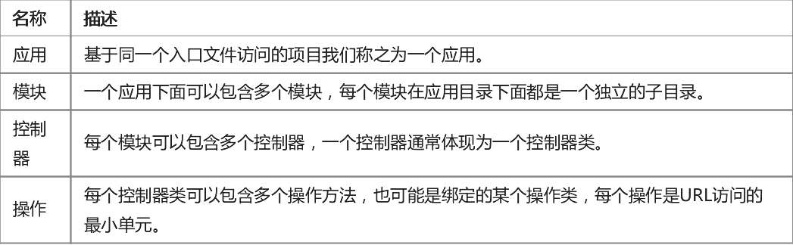
应用

Slide 4
控制器
方法跳转
  Success
  Error
函数重定向

Slide 5
模型 ORM
模型实例化
一些连接属性
连贯操作及源码分析
自动验证及源码分析

Slide 6
模型实例化
直接 new
单字母函数D,M的区别

Slide 7
增加一条数据
add
  ORM ----------------add($data)
  ActiveRecord-------add()
  关键 模型类的$data属性

Slide 8
修改一条数据
Save
数组方式更新
ORM方式更新
Save源码的分析

Slide 9
查询
select 结果集
Find 一条记录
getField 一列数据

Slide 10
自动验证
create()方法
$_validate属性
array(
array(验证字段1,验证规则,错误提示,[验证条件,附加规则,验证时机]),
array(验证字段2,验证规则,错误提示,[验证条件,附加规则,验证时机]),
......);

Slide 11
验证规则
附加规则 验证规则
regex '/abc/'
in array(1,2,3)/’18,20,34’
between '18,20,34'/array(18,20,34)
confirm repass
function checkPwd(函数名)
callback 当前模型类的方法
equal 某个值
Notequal 某个值
length 2,10(表示2到10位)

Slide 12
总 结
应用
模块划分
控制器类(跳转，重定向，404页面）
模型类（一些属性）

Slide 13
预习
模板
缓存

